Slide 1
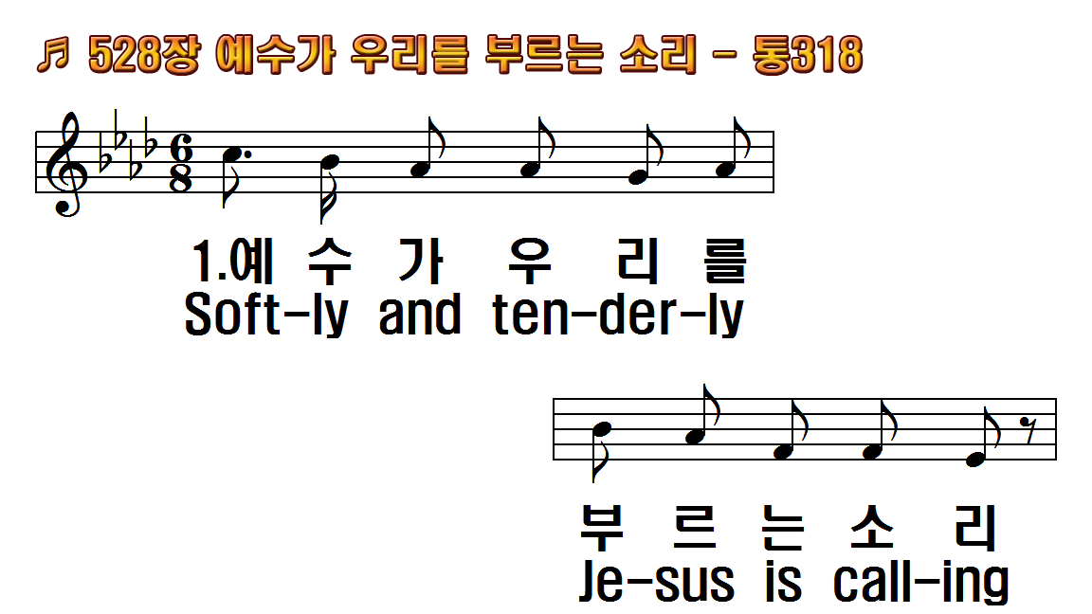
1.예수가 우리를 부르는
2.간절히 오라고 부르실
3.세월이 살같이 빠르게
4.우리를 위하여 예비해
후.오라 오라 방황치 말고
1.Softly and tenderly
2.Why should we tarry
3.Time is now fleeting,
4.O for the wonderful
R.Come home, come

Slide 2
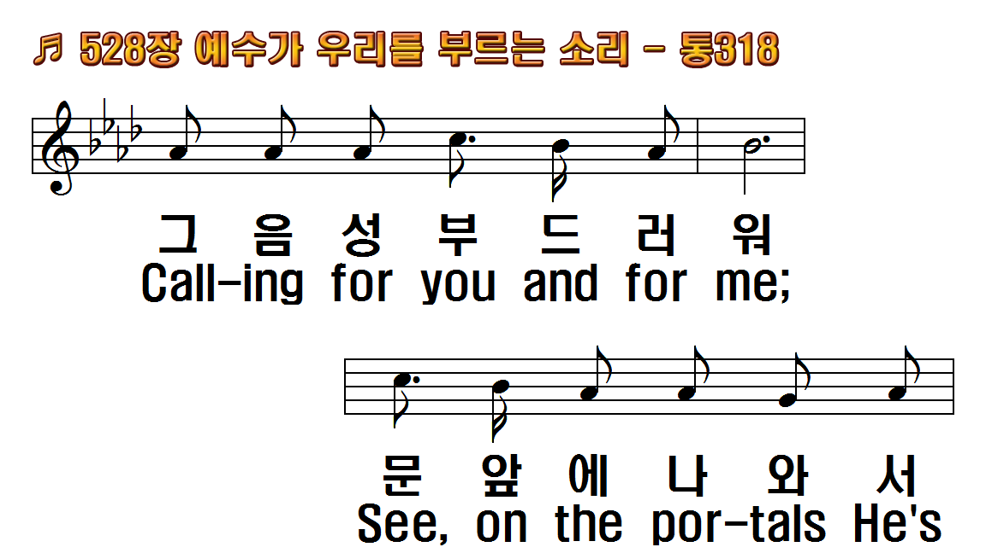
1.예수가 우리를 부르는
2.간절히 오라고 부르실
3.세월이 살같이 빠르게
4.우리를 위하여 예비해
후.오라 오라 방황치 말고
1.Softly and tenderly
2.Why should we tarry
3.Time is now fleeting,
4.O for the wonderful
R.Come home, come

Slide 3
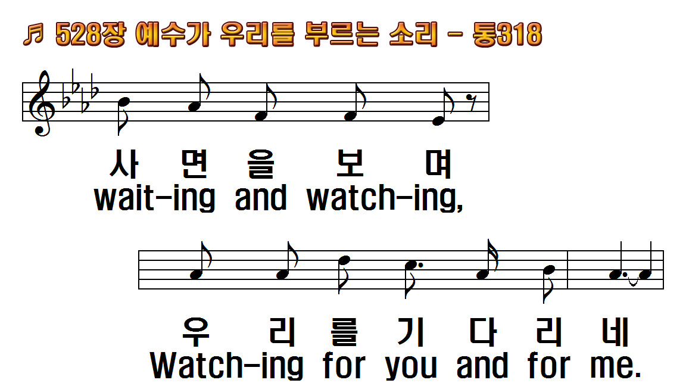
1.예수가 우리를 부르는
2.간절히 오라고 부르실
3.세월이 살같이 빠르게
4.우리를 위하여 예비해
후.오라 오라 방황치 말고
1.Softly and tenderly
2.Why should we tarry
3.Time is now fleeting,
4.O for the wonderful
R.Come home, come

Slide 4
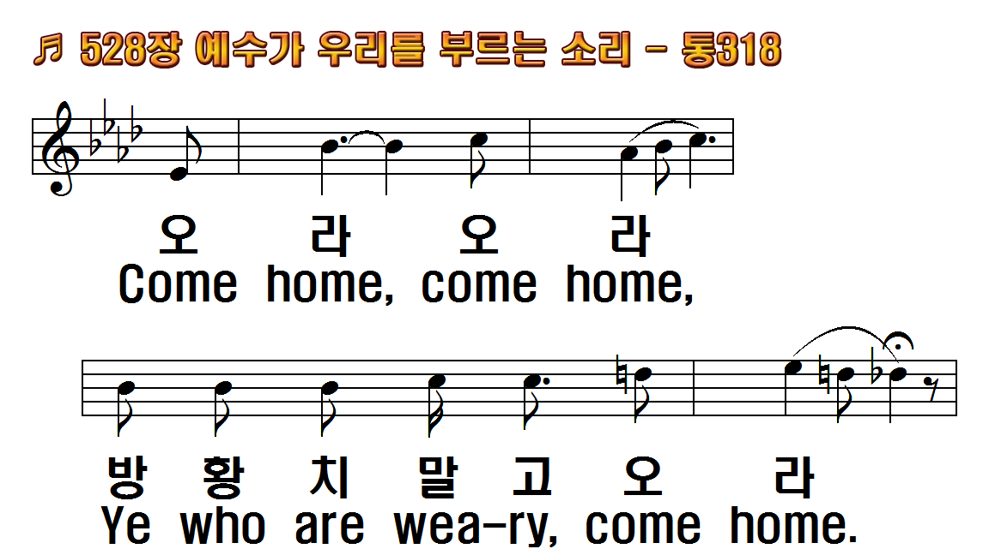
1.예수가 우리를 부르는
2.간절히 오라고 부르실
3.세월이 살같이 빠르게
4.우리를 위하여 예비해
후.오라 오라 방황치 말고
1.Softly and tenderly
2.Why should we tarry
3.Time is now fleeting,
4.O for the wonderful
R.Come home, come

Slide 5
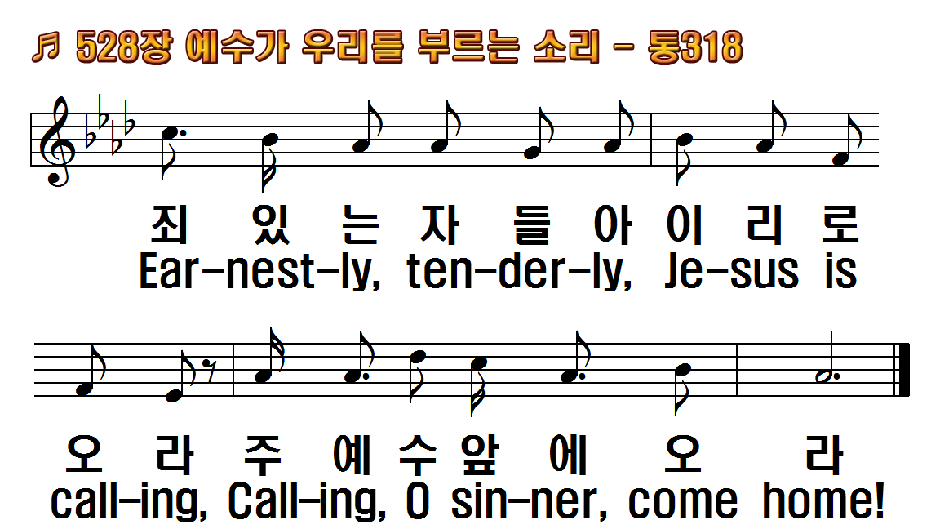
1.예수가 우리를 부르는
2.간절히 오라고 부르실
3.세월이 살같이 빠르게
4.우리를 위하여 예비해
후.오라 오라 방황치 말고
1.Softly and tenderly
2.Why should we tarry
3.Time is now fleeting,
4.O for the wonderful
R.Come home, come

Slide 6
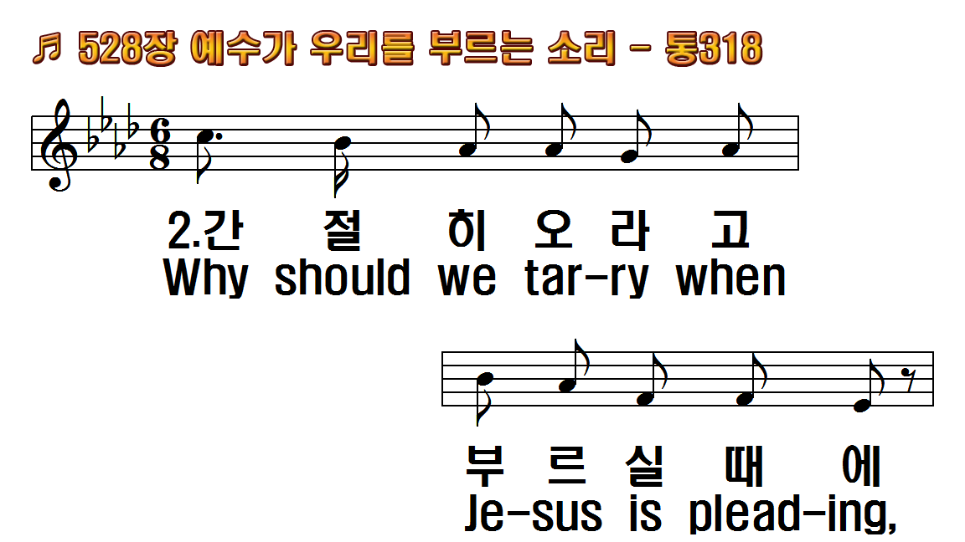
1.예수가 우리를 부르는
2.간절히 오라고 부르실
3.세월이 살같이 빠르게
4.우리를 위하여 예비해
후.오라 오라 방황치 말고
1.Softly and tenderly
2.Why should we tarry
3.Time is now fleeting,
4.O for the wonderful
R.Come home, come

Slide 7
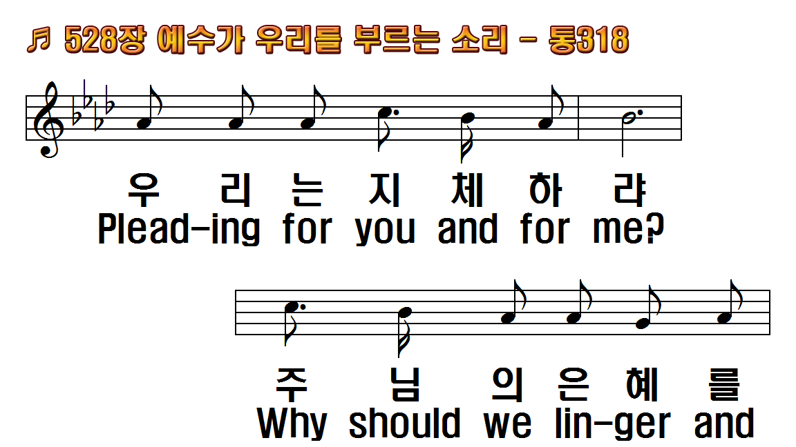
1.예수가 우리를 부르는
2.간절히 오라고 부르실
3.세월이 살같이 빠르게
4.우리를 위하여 예비해
후.오라 오라 방황치 말고
1.Softly and tenderly
2.Why should we tarry
3.Time is now fleeting,
4.O for the wonderful
R.Come home, come

Slide 8
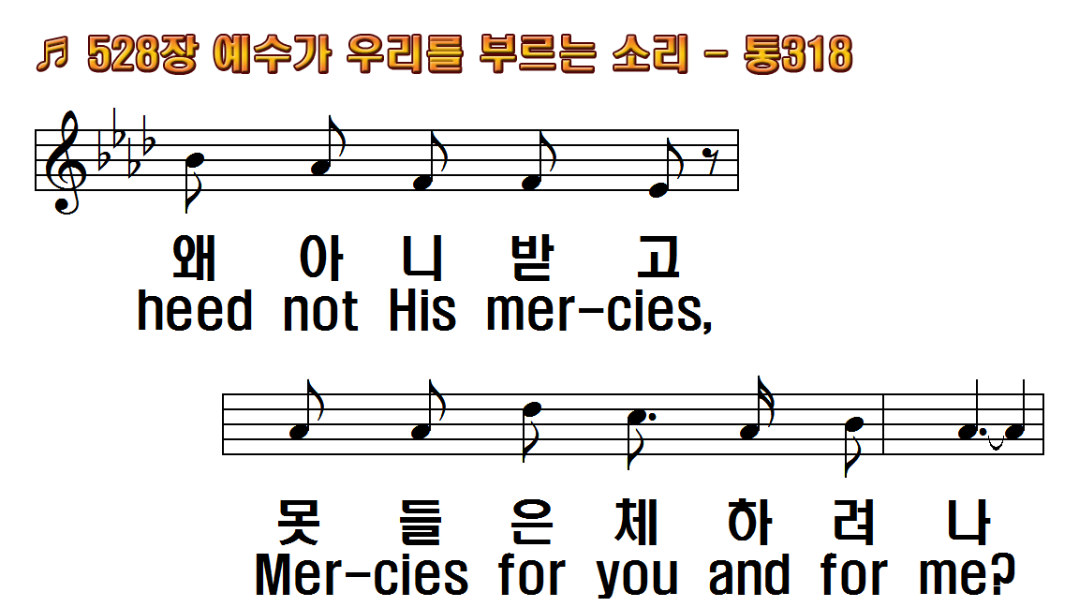
1.예수가 우리를 부르는
2.간절히 오라고 부르실
3.세월이 살같이 빠르게
4.우리를 위하여 예비해
후.오라 오라 방황치 말고
1.Softly and tenderly
2.Why should we tarry
3.Time is now fleeting,
4.O for the wonderful
R.Come home, come

Slide 9
1.예수가 우리를 부르는
2.간절히 오라고 부르실
3.세월이 살같이 빠르게
4.우리를 위하여 예비해
후.오라 오라 방황치 말고
1.Softly and tenderly
2.Why should we tarry
3.Time is now fleeting,
4.O for the wonderful
R.Come home, come

Slide 10
1.예수가 우리를 부르는
2.간절히 오라고 부르실
3.세월이 살같이 빠르게
4.우리를 위하여 예비해
후.오라 오라 방황치 말고
1.Softly and tenderly
2.Why should we tarry
3.Time is now fleeting,
4.O for the wonderful
R.Come home, come

Slide 11
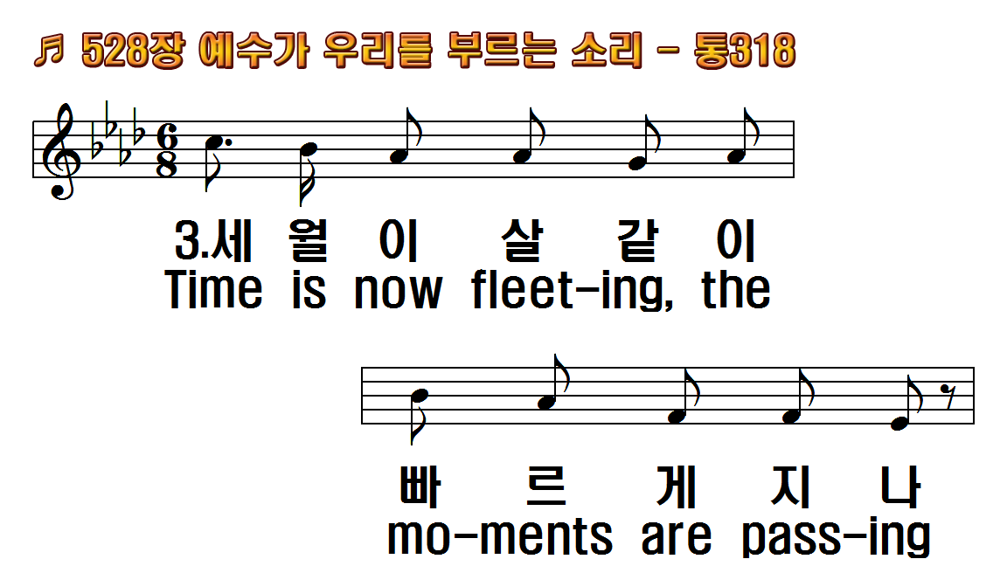
1.예수가 우리를 부르는
2.간절히 오라고 부르실
3.세월이 살같이 빠르게
4.우리를 위하여 예비해
후.오라 오라 방황치 말고
1.Softly and tenderly
2.Why should we tarry
3.Time is now fleeting,
4.O for the wonderful
R.Come home, come

Slide 12
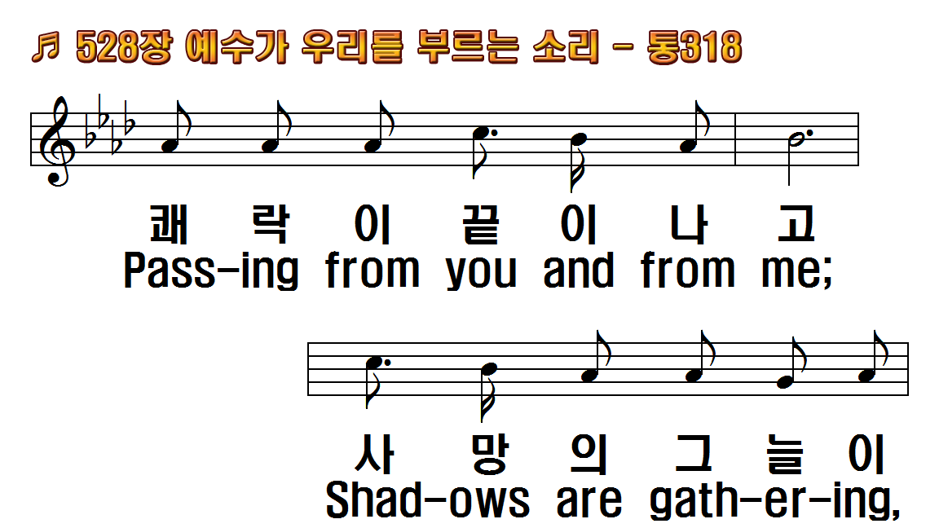
1.예수가 우리를 부르는
2.간절히 오라고 부르실
3.세월이 살같이 빠르게
4.우리를 위하여 예비해
후.오라 오라 방황치 말고
1.Softly and tenderly
2.Why should we tarry
3.Time is now fleeting,
4.O for the wonderful
R.Come home, come

Slide 13
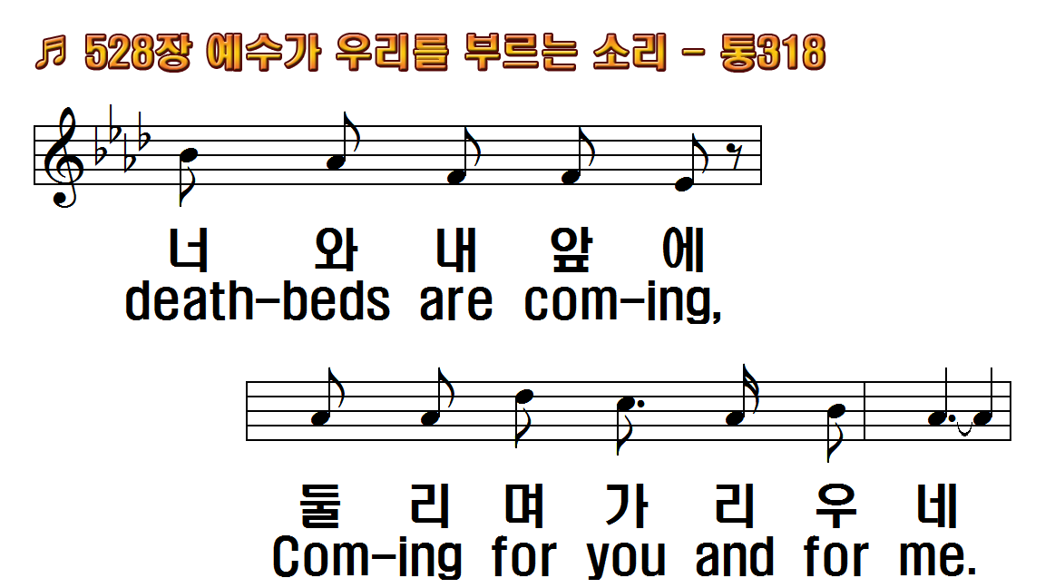
1.예수가 우리를 부르는
2.간절히 오라고 부르실
3.세월이 살같이 빠르게
4.우리를 위하여 예비해
후.오라 오라 방황치 말고
1.Softly and tenderly
2.Why should we tarry
3.Time is now fleeting,
4.O for the wonderful
R.Come home, come

Slide 14
1.예수가 우리를 부르는
2.간절히 오라고 부르실
3.세월이 살같이 빠르게
4.우리를 위하여 예비해
후.오라 오라 방황치 말고
1.Softly and tenderly
2.Why should we tarry
3.Time is now fleeting,
4.O for the wonderful
R.Come home, come

Slide 15
1.예수가 우리를 부르는
2.간절히 오라고 부르실
3.세월이 살같이 빠르게
4.우리를 위하여 예비해
후.오라 오라 방황치 말고
1.Softly and tenderly
2.Why should we tarry
3.Time is now fleeting,
4.O for the wonderful
R.Come home, come

Slide 16
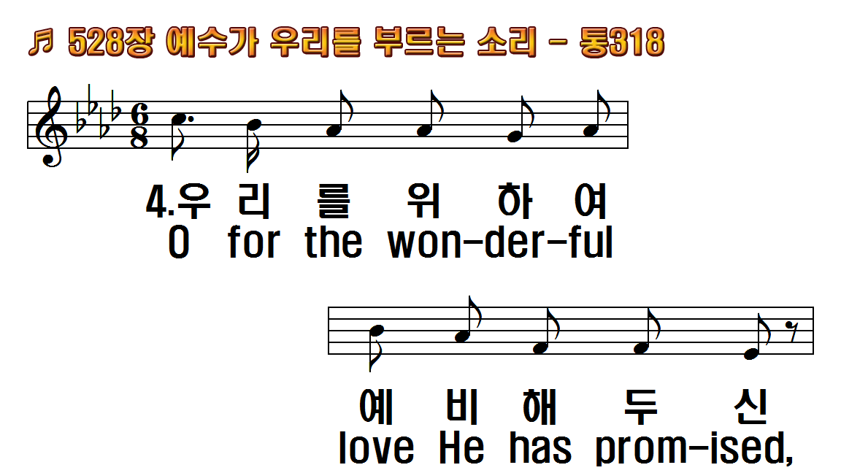
1.예수가 우리를 부르는
2.간절히 오라고 부르실
3.세월이 살같이 빠르게
4.우리를 위하여 예비해
후.오라 오라 방황치 말고
1.Softly and tenderly
2.Why should we tarry
3.Time is now fleeting,
4.O for the wonderful
R.Come home, come

Slide 17
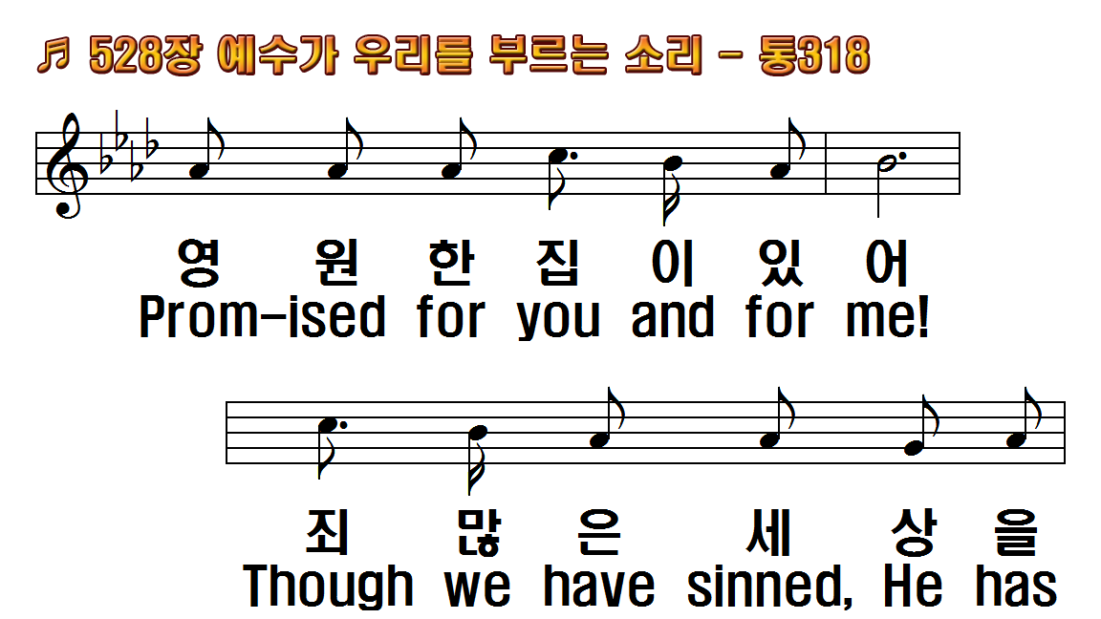
1.예수가 우리를 부르는
2.간절히 오라고 부르실
3.세월이 살같이 빠르게
4.우리를 위하여 예비해
후.오라 오라 방황치 말고
1.Softly and tenderly
2.Why should we tarry
3.Time is now fleeting,
4.O for the wonderful
R.Come home, come

Slide 18
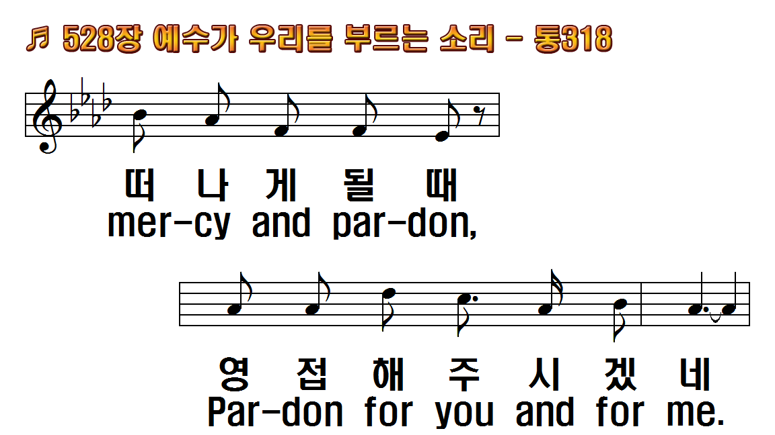
1.예수가 우리를 부르는
2.간절히 오라고 부르실
3.세월이 살같이 빠르게
4.우리를 위하여 예비해
후.오라 오라 방황치 말고
1.Softly and tenderly
2.Why should we tarry
3.Time is now fleeting,
4.O for the wonderful
R.Come home, come

Slide 19
1.예수가 우리를 부르는
2.간절히 오라고 부르실
3.세월이 살같이 빠르게
4.우리를 위하여 예비해
후.오라 오라 방황치 말고
1.Softly and tenderly
2.Why should we tarry
3.Time is now fleeting,
4.O for the wonderful
R.Come home, come

Slide 20
1.예수가 우리를 부르는
2.간절히 오라고 부르실
3.세월이 살같이 빠르게
4.우리를 위하여 예비해
후.오라 오라 방황치 말고
1.Softly and tenderly
2.Why should we tarry
3.Time is now fleeting,
4.O for the wonderful
R.Come home, come

Slide 21
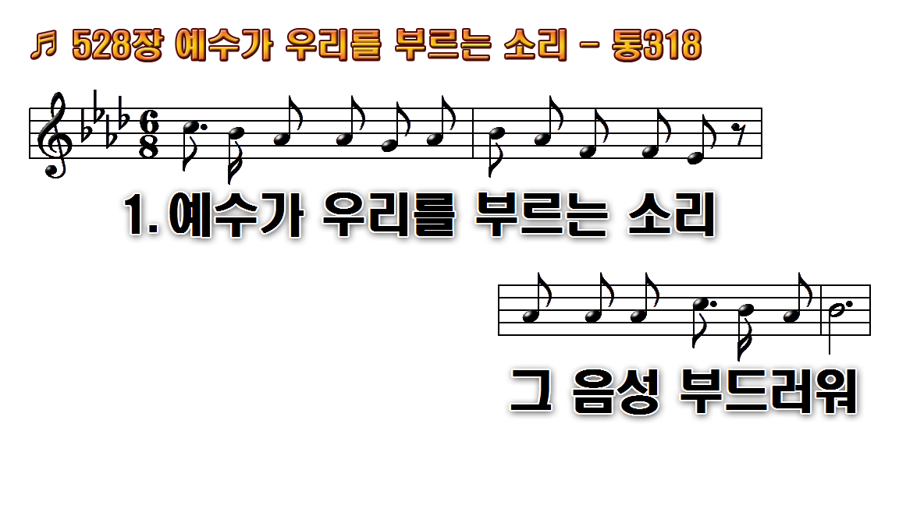
1.예수가 우리를 부르는 소리 그
2.간절히 오라고 부르실 때에
3.세월이 살같이 빠르게 지나
4.우리를 위하여 예비해 두신

Slide 22
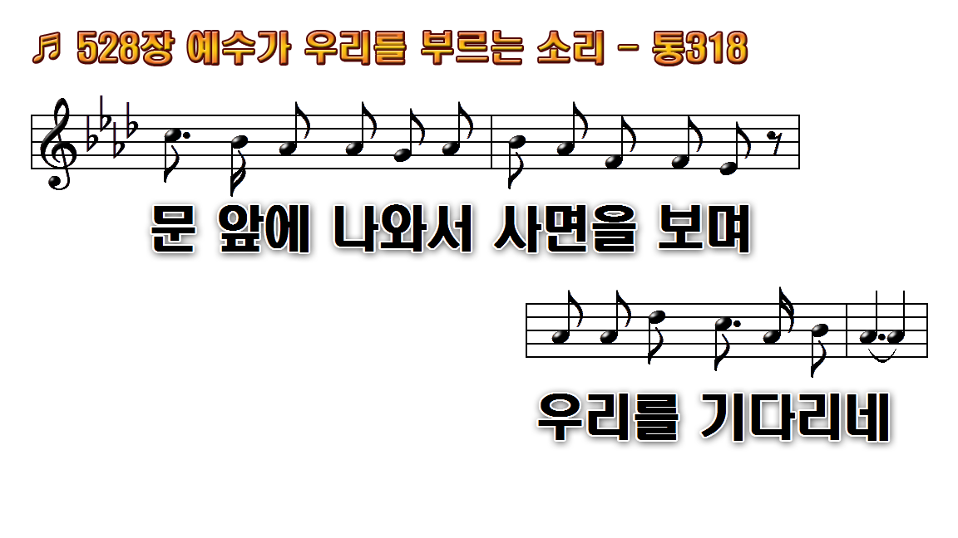
1.예수가 우리를 부르는 소리 그
2.간절히 오라고 부르실 때에
3.세월이 살같이 빠르게 지나
4.우리를 위하여 예비해 두신

Slide 23
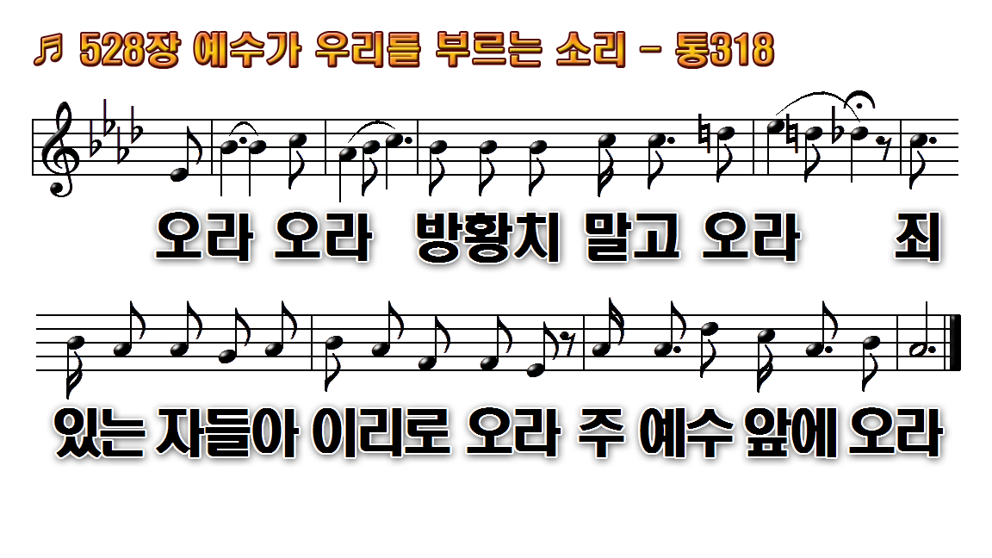
1.예수가 우리를 부르는 소리 그
2.간절히 오라고 부르실 때에
3.세월이 살같이 빠르게 지나
4.우리를 위하여 예비해 두신

Slide 24
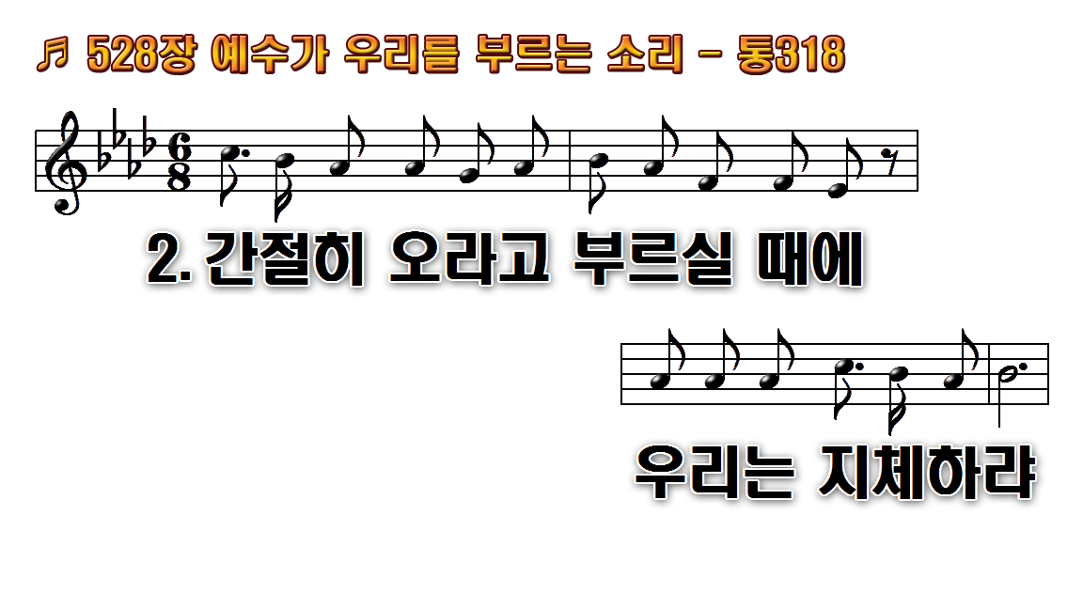
1.예수가 우리를 부르는 소리 그
2.간절히 오라고 부르실 때에
3.세월이 살같이 빠르게 지나
4.우리를 위하여 예비해 두신

Slide 25
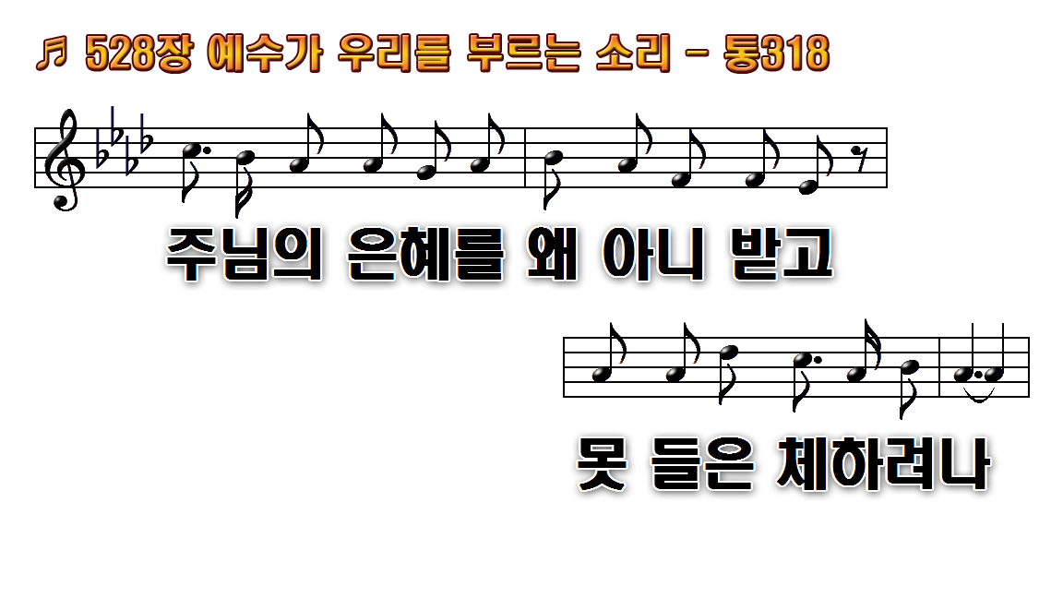
1.예수가 우리를 부르는 소리 그
2.간절히 오라고 부르실 때에
3.세월이 살같이 빠르게 지나
4.우리를 위하여 예비해 두신

Slide 26
1.예수가 우리를 부르는 소리 그
2.간절히 오라고 부르실 때에
3.세월이 살같이 빠르게 지나
4.우리를 위하여 예비해 두신

Slide 27
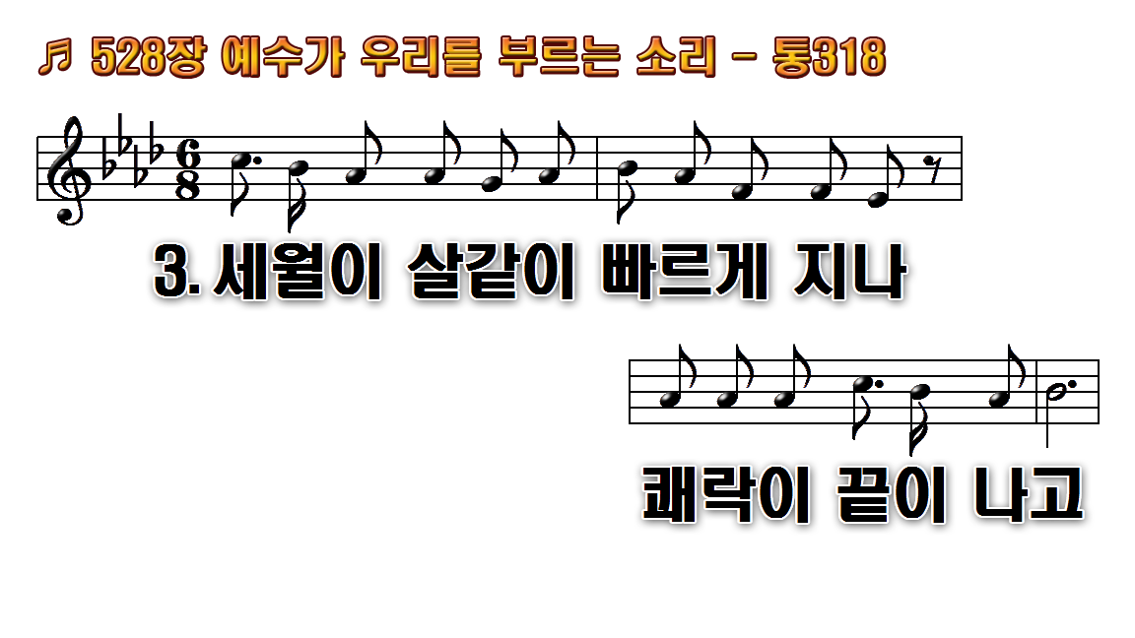
1.예수가 우리를 부르는 소리 그
2.간절히 오라고 부르실 때에
3.세월이 살같이 빠르게 지나
4.우리를 위하여 예비해 두신

Slide 28
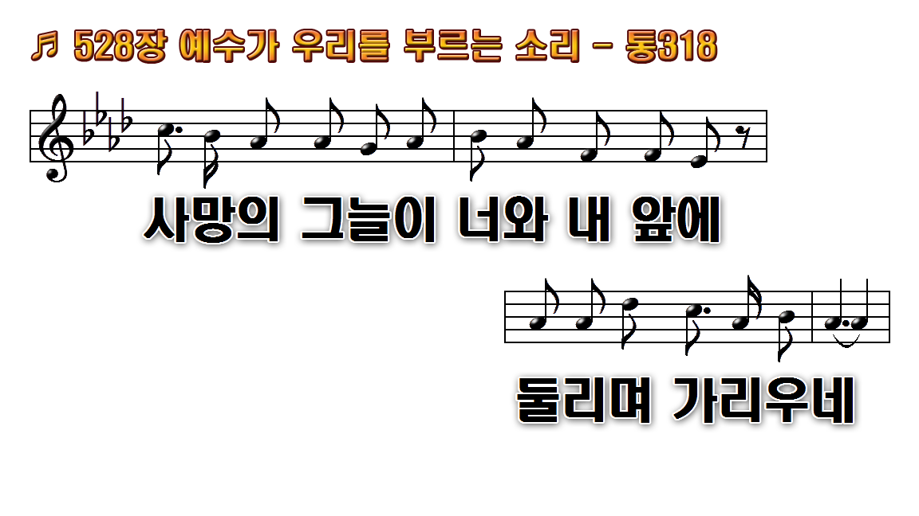
1.예수가 우리를 부르는 소리 그
2.간절히 오라고 부르실 때에
3.세월이 살같이 빠르게 지나
4.우리를 위하여 예비해 두신

Slide 29
1.예수가 우리를 부르는 소리 그
2.간절히 오라고 부르실 때에
3.세월이 살같이 빠르게 지나
4.우리를 위하여 예비해 두신

Slide 30
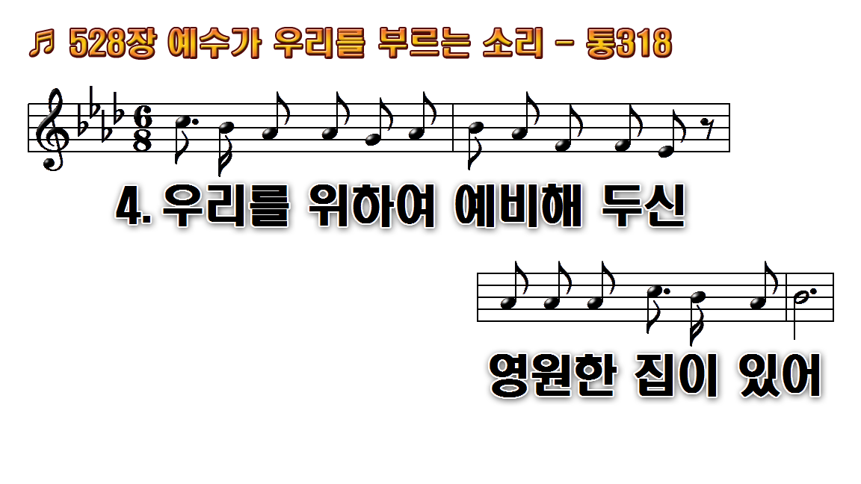
1.예수가 우리를 부르는 소리 그
2.간절히 오라고 부르실 때에
3.세월이 살같이 빠르게 지나
4.우리를 위하여 예비해 두신

Slide 31
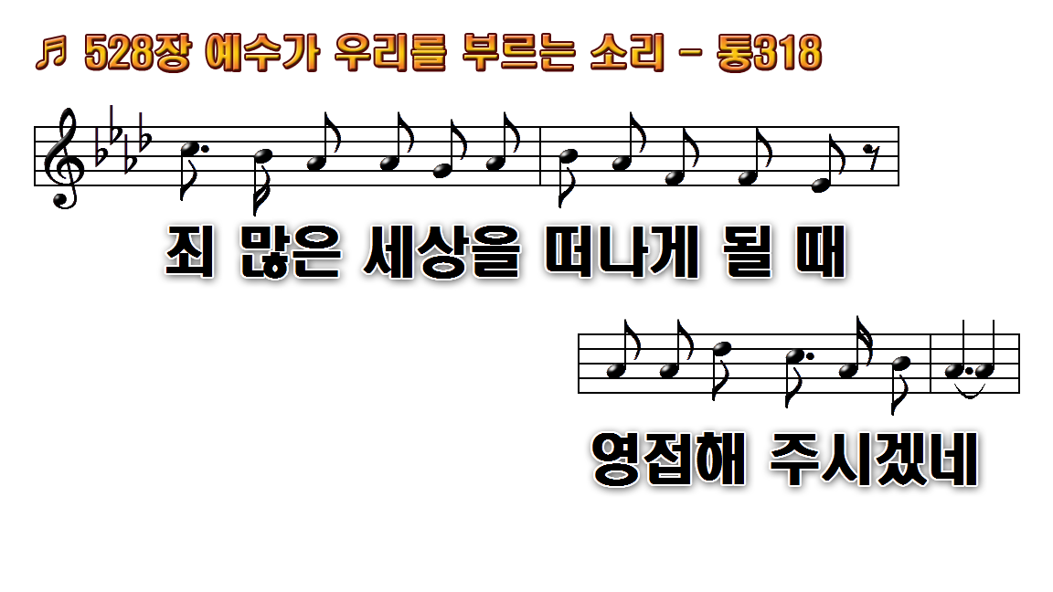
1.예수가 우리를 부르는 소리 그
2.간절히 오라고 부르실 때에
3.세월이 살같이 빠르게 지나
4.우리를 위하여 예비해 두신

Slide 32
1.예수가 우리를 부르는 소리 그
2.간절히 오라고 부르실 때에
3.세월이 살같이 빠르게 지나
4.우리를 위하여 예비해 두신

